Slide 1
Trabalho de Conclusão de Curso
Pós-graduação Lato Sensu
Ciência de Dados e Big Data
Aprendizado de máquina para gestão de projetos de software
Alexandre Cordeiro

Slide 2
Contextualização
A gestão de recursos para desenvolvimento de sistemas na Receita Federal sofre com alguns problemas:
  É feita com base no orçamento do ano anterior
  Não há análise no contexto de longo prazo
  Não considera frequência de alterações de prioridade
  Não considera variações de desempenho do prestador de serviço

Slide 3
O problema proposto
Por que esse problema é importante?
  Uma gestão de recursos mais eficiente gera diminuição dos custos e prazos de atendimento
De quem são os dados analisados?
  Receita Federal do Brasil
Quais os objetivos com essa análise?
  Prever tendência de aumento/redução de solicitações/entregas
  Prever tendência de longo prazo no solicitações/atendimentos
  Prever capacidade de atendimento do prestador de serviço

Slide 4
O problema proposto
O que iremos analisar?
  Os dados de demandas de desenvolvimento e manutenção de sistemas
Trata dos aspectos geográficos e logísticos de sua análise?
  Os dados são nacionais, abordam todos os estados e o Distrito Federal
Qual o período está sendo analisado?
  Estão sendo analisados dados de 2005 a 2020

Slide 5
Coleta de Dados
Onde os dados foram obtidos?
  Receita Federal do Brasil
  Sistema SGPTI
  Base de dados de demandas
Data de coleta dos coletados
  dia 16/04/2021
Origem
  https://sgpti.receita.fazenda/

Slide 6
Coleta de Dados
Datasets
  Formato
    Arquivos texto, CSV (Comma-separated Values)
  Estrutura
    Dataset1
      Ano: int64 (inteiro); ano de abertura da demanda
      Esforço PF: float64 (ponto flutuante); esforço calculado para construção da demanda
    Dataset2:
      Ano: int64 (inteiro); ano de abertura da demanda
      Esforço PF: float64 (ponto flutuante); esforço calculado para construção da demanda
      Data de Aprovação do Titular:object (data); início da demanda
      Data Assinatura Anexo 4/5 Prest. Serv.: object (data); término da construção da demanda

Slide 7
Coleta de Dados
Datasets
  Estrutura (cont.)
    Dataset3:
      Ano: int64 (inteiro); ano de abertura da demanda
      Esforço PF: float64 (ponto flutuante); esforço calculado para construção da demanda
      Data de Aprovação do Titular: object (data); início da demanda
      Data Assinatura Anexo 4/5 Prest. Serv.:object (data); término da construção da demanda
      ANO_ASSIN: int64 (inteiro); ano de término da construção da demanda
      TEMPO_ENTREGA: int64 (inteiro); número de dias do início ao término da construção da demanda

Slide 8
Coleta de Dados
Datasets
  Relacionamento
      Dataset1: extracao_sgpti_01.csv
        Conjunto mais abrangente de demandas
        Foco no ano de abertura e no esforço calculado
        Comporta todas as demandas solicitadas pelos usuários
          Inclui as demandas canceladas e as não terminadas
      Dataset2: extracao_datas_01.csv
        Conjunto com informações mais abrangentes
        Contém dados brutos que serão filtrados para geração do Dataset3
      Dataset3: extracao_sgpti_01.csv
        Conjunto mais restrito de demandas
          Só apresenta demandas efetivamente construídas
        Foco nas datas de início e término e no tempo de construção das demandas

Slide 9
Processamento/Tratamento de Dados
Dataset 1: extracao_sgpti_01.csv
  Excluir registros com esforço em PF nulo
    Registros já excluídos no processo de extração (SGPTI)
  Não há registros duplicados e nem com informações ausentes
  Número final de registros: 11.279
Dataset 2: extracao_sgpti_datas_01.csv
  Excluir registros com esforço em PF nulo
    Registros já excluídos no processo de extração (SGPTI)
  Registros ausentes excluídos da geração do Dataset 3
  Número final de registros: 11.279

Slide 10
Processamento/Tratamento de Dados
Dataset 3: extracao_sgpti_03.csv
  Aquivo gerado a partir de tratamento e processamento dos dados do Dataset 2:
  Exclusão de registros com dados nulos:
    ‘Data de Aprovação do Titular’: indica a data de início formal da demanda (excluídos 29 registros);
    ‘Data Assinatura Anexo 4/5 Prest. Serv.’: indica a data em que a demanda foi homologada e disponibilizada para implantação (excluídos 3.291 registros);
  Geração de dois novos campos:
    ‘TEMPO_ENTREGA’: tempo, em dias, do início até a disponibilização da demanda para implantação;
    ‘ANO_ASSIN’: ano de conclusão da demanda, a partir do campo “Data Assinatura Anexo 4/5 Prest. Serv.
”.

Slide 11
Análise e Exploração dos Dados
Como foi feita a análise
  Foi verificada a existência de bases de dados específicas para acompanhamento de demandas de sistemas
  Analisaremos a base de dados de demandas
  Identificaremos correlações entre variáveis
  Utilizaremos o modelo de regressão Linear Simples para prever comportamentos com base nas associações encontradas

Slide 12
Análise e Exploração dos Dados
Hipóteses levantadas
  Correlação entre esforço PF e:
    Tipo da demanda;
    Texto do resumo da demanda;
    Ano de abertura da demanda;
    Ano de conclusão da demanda;
    Subsecretaria;
    Projeto;
    Processo e
    Subprocesso.

Slide 13
Análise e Exploração dos Dados
Padrões identificados
  Correlação entre esforço total demandado (em PF) e ano de criação da demanda
  Correlação entre o esforço total construído (em PF) e o ano de finalização da demanda
  Correlação entre o tempo de construção e ano de finalização.

Slide 14
Criação do Modelo de Machine Learning
Passos para a criação do modelo
  Extração dos Datasets como Dataframes (Pandas)
  Selecionar as variáveis envolvidas
  Definir o período de avaliação
  Avaliar se há correlação
    Utilizar coeficiente de correlação de Pearson
      Não utilizar modelos com relação linear fraca
      Utilizar: r>0,5 ou r<-0,5

Slide 15
Criação do Modelo de Machine Learning
Passos para a criação do modelo (cont.)
  Dividir a base de dados
    Subconjuntos
      Treinamento: treinar o modelo
      Teste: testar o quanto o modelo está aprendendo
    Avaliar diferentes configurações (hiperparâmetros)
      Evitar
        Overfitting (sobreajuste)
          Repete os rótulos das amostras, mas não prevê comportamento
        Underfitting (subajuste)
          Não captura as dependências e os relacionamentos entre variáveis

Slide 16
Criação do Modelo de Machine Learning
Passos para a criação do modelo (cont.)
  Tipos de divisão:
    Divisão percentual aleatória
      Mais comum para bases de dados grandes
      Função train_test_split
        Divisão aleatório em conjuntos de treinamento e de teste
    Validação cruzada
      Mais usado em bases de dados pequenas
      Função Kfold.split
        Divide as amostras em k grupos de amostras

Slide 17
Criação do Modelo de Machine Learning
Passos para a criação do modelo
  Gerar modelo de Regressão Linear Simples
  Ajustar o modelo linear (fit)
  Medir o quão próximos estão os dados da linha de regressão
    R² (coeficiente de determinação)
    RMSE (raiz quadrada do erro quadrático médio)
    MSLE (erro quadrático médio logarítmico)
  Gerar gráficos com os resultados
    Dados base x regressão
    Métricas R² x RMSE x MSLE

Slide 18
Criação do Modelo de Machine Learning
As ferramentas utilizada para o modelo foram:
  Biblioteca específica para Machine Learning
    Scikit Learn: biblioteca de aprendizado de máquina
  Linguagem programação: Python
    Jupyter Notebook: editor de texto utilizado para o código Python
  Tratamento de arrays e matrizes e funções matemáticas
    Numpy: biblioteca para arrays e matrizes multidimensionais e funções matemáticas

Slide 19
Criação do Modelo de Machine Learning
As ferramentas utilizada para o modelo foram:
  Tratamento de arquivos e manipulação e análise de dados
    Pandas: biblioteca para manipulação e análise de dados
  Criação de gráficos e visualizações
    MatPlotLib: biblioteca para criação de gráficos e visualizações de dados em geral

Slide 20
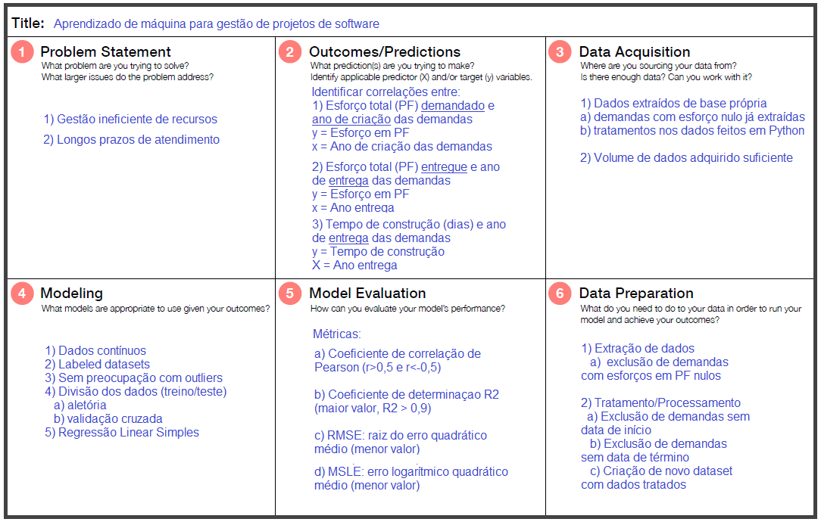
Data Science Workflow Canvas

Slide 21
Apresentação de Resultados
Análise 1: Predição de esforço demandado por ano
    1ª verificação – correlação entre esforço PF e ano de solicitação
      somente modelos coeficiente de Pearson r>0,5 ou r<-0,5
    2ª verificação – coeficiente de determinação R2
      somente modelos com R²>0,90
    3ª verificação – melhores resultados dos testes
      maior valor para o R²
      menor valor para RMSE
    4ª verificação – melhores resultados regressão
      menor valor para RMSE
      menor valor para MSLE

Slide 22
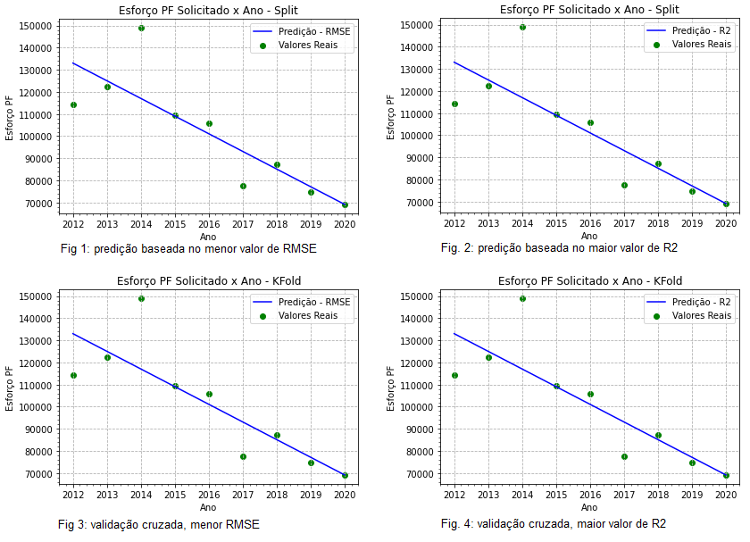
Apresentação de Resultados
Análise 1: Predição de esforço demandado por ano

Slide 23
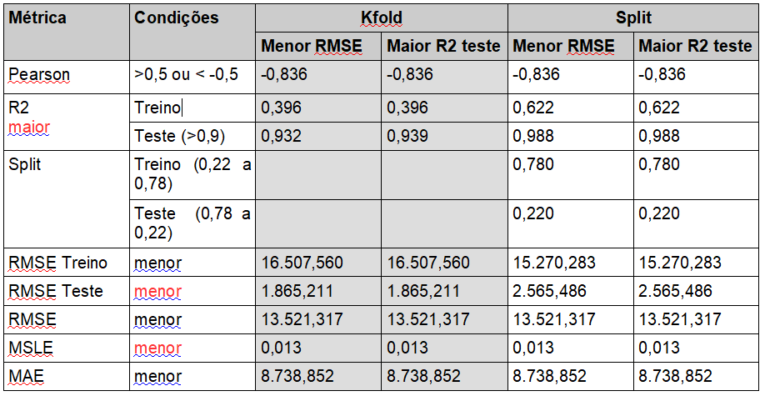
Apresentação de Resultados
Na tabela abaixo vemos que o método de validação cruzada usado com a função Kfold forneceu melhores resultados para a etapa de testes, mas os resultados finais foram semelhantes em todos os quatro modelos selecionados.

Slide 24
Apresentação de Resultados
Análise 2: Predição de esforço entregue por ano
    1ª verificação – correlação entre as variáveis esforço PF e ano de entrega
      somente modelos com coeficiente de Pearson r> 0,5 ou r< -0,5
    2ª verificação – somente modelos coeficiente de determinação R²> 0,90
    3ª verificação – testar várias durações de demandas
      Detectar faixa de tempo menos afetada pelas repriorizações
    4ª verificação – melhores resultados dos testes:
      a) maior R²
      b) menor MSLE
    5ª verificação – melhores resultados regressão:
      a) menor MSLE
      b) menor RMSE

Slide 25
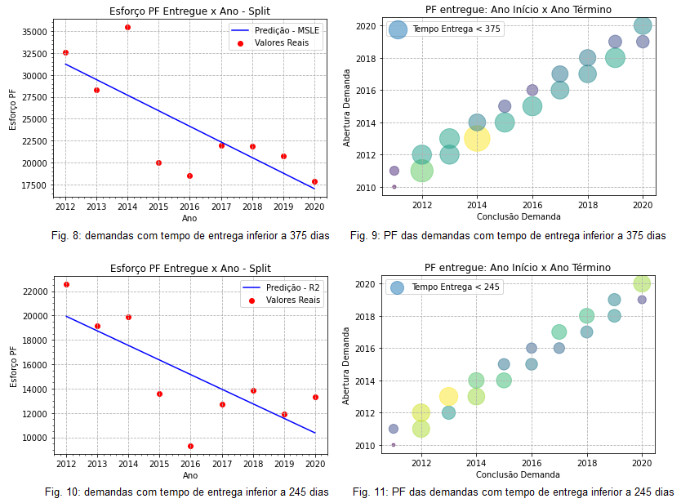
Apresentação de Resultados
Análise 2: Predição de esforço entregue por ano

Slide 26
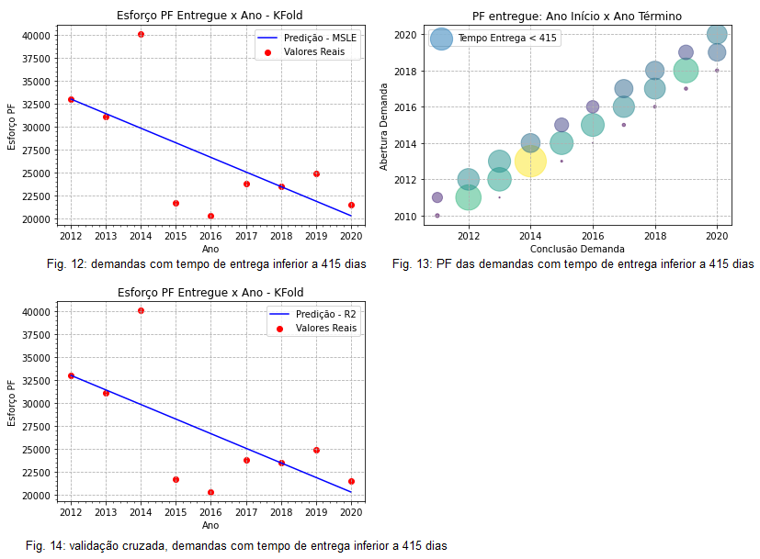
Apresentação de Resultados
Análise 2: Predição de esforço entregue por ano

Slide 27
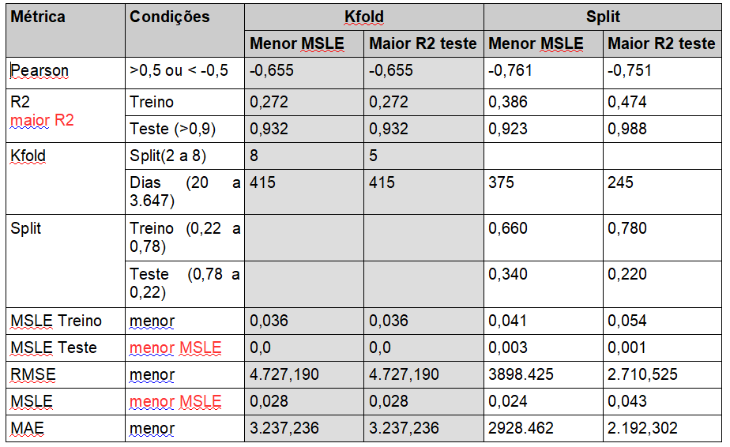
Apresentação de Resultados
Análise 2: Predição de esforço entregue por ano
  Com base nos resultados da tabela abaixo, vemos que as demandas com tempo de construção inferior a 375 dias sofrem menos os efeitos das repriorizações e, por isso, apresentam melhor relação entre esforço em PF e tempo de entrega.

Slide 28
Considerações Finais
Links
Link para o repositório no github.com: https://github.com/alexandrecord/repositorio-ciencia-de-dados.git

Slide 29
Aprendizado de máquina para gestão de projetos de software
FIM
Trabalho de Conclusão de Curso
Pós-graduação Lato Sensu
Ciência de Dados e Big Data

